Slide 1
02
Bases de datos Relacionales

Slide 2
Introducción
Las bases de datos relacionales almacenan y proporcionan acceso a puntos de datos relacionados entre sí.
Basadas en el modelo relacional: cada fila en una tabla es un registro con identificación única (clave). Las columnas de la tabla contienen los atributos de los datos y cada registro suele tener un valor en cada atributo. Esto simplifica la creación de relaciones entre los puntos de datos.
Este modelo es muy útil para mantener la uniformidad de los datos en todas las aplicaciones y copias de la base de datos.
Para gestionarlas, se usa un RDBMS (sistema de gestión de bases de datos relacionales). Todos los RDBMS usan algún dialecto de SQL para consultar y mantener la base de datos.

Slide 3
Conceptos básicos
Una base de datos se compone de varias tablas, denominadas relaciones.
No pueden existir dos tablas con el mismo nombre ni registro.
Cada tabla es a su vez un conjunto de campos (columnas) y registros (filas).
La relación entre dos tablas se lleva a cabo mediante claves primarias y claves foráneas.

Slide 4
Claves primarias y foráneas
Las claves primarias son la clave principal de un registro dentro de una tabla, que identifica a ese registro y lo distingue del resto. Ha de cumplir con la integridad de datos.
Las claves foráneas se colocan en la tabla que vamos a relacionar con la anterior, conteniendo el mismo valor que la clave primaria del registro con el que vamos a relacionar, y por medios de ellas se realizan las formas relacionales.

Slide 5




Claves primarias y foráneas: ejemplo
idEmpleado | Nombre | idDepartamento
1 | Carlos | 1
2 | Javier | 2
3 | Juan | 1
Clave foránea (enlaza tablas)
Claves primarias
(de sus respectivas
tablas)
idDepartamento | Nombre | Sección
1 | Seguridad | 6A
2 | Ventas | 8G
3 | Mantenimiento | S-15

Slide 6
Las tres integridades
Integridad referencial
La más importante y más compleja: la clave externa de una tabla de referencia debe aludir a una fila válida (existente) -> en el ejemplo anterior, si en la tabla de empleados apuntáramos a un dpto. de id 4, que no existe, esta integridad fallaría.
Integridad de entidad
La clave primaria ha de ser un valor único y debe existir. No podemos repetir la clave primaria ya que si hubiera dos datos con la misma, al hacer referencia a esa clave no sabríamos a cuál de los dos datos se refiere. -> En el ejemplo anterior, si un mismo departamento tuviera dos ID, sería un fallo de esta integridad.
Integridad de dominio
El dato tiene que existir en un conjunto de datos específico o ser de un tipo concreto. -> En el ejemplo anterior, todos los id de departamento son un número. Si uno de ellos no lo fuera o consistiera de letras, sería un fallo de integridad de dominio (a no ser que se haya especificado de otra manera, pero asumimos que el id consiste de números enteros simples, dando lugar a fallo).

Slide 7
Propiedades ACID
Atomicidad
Cuando una operación consiste en una serie de pasos, han de ejecutarse todos o ha de ejecutarse ninguno. Las transacciones han de ejecutarse completamente o no ejecutarse.
Consistencia
(Uniformidad, Integridad): Solo se empieza aquello que se puede acabar, es decir, que pasa la base de datos de un estado válido (cumple todas las reglas y directrices de integridad) a otro estado válido, por lo que solo se ejecutan operaciones que no rompan dichas reglas. De esta manera la información presentada al usuario siempre será consistente.
Aislamiento (Isolation en inglés)
Una operación no puede afectar a otras. Dos transacciones sobre la misma información han de ser independientes y no generar error de manera que afecte al resultado de la otra. Hay que definir cómo y cuándo se hacen visibles los cambios producidos por una operación para el resto de operaciones. El aislamiento puede alcanzarse a distintos niveles, siendo el parámetro clave a la hora de elegir un RDBMS u otro.
Durabilidad
Una vez realizada la operación, ésta no se puede deshacer aunque el sistema falle. De esta forma, los datos sobreviven.

Slide 8
Propiedades ACID: Ejemplo
Atomicidad
Alice -> 100 € -> Bob
Sin atomicidad: Ocurre un fallo después de deducir el dinero de la cuenta de Alice y antes de agregarlo a la cuenta de Bob. De esta manera, Alice pierde sus 100 € pero Bob no los gana. La transacción se ha cortado a la mitad (sin atomicidad).

Slide 9
Propiedades ACID: Ejemplo
Consistencia
Alice -> 100 € -> Bob
Sin consistencia: Los saldos de ambas cuentas han de ser correctos. Una vez transferidos los 100 €, Alice debe ver su saldo – 100, y Bob, su saldo + 100. Si alguno de los dos no ve el balance correcto en su cuenta, no se cumple la consistencia.

Slide 10
Propiedades ACID: Ejemplo
Aislamiento
Alice -> 100 € -> Bob
Bob -> -200 € (sacar dinero del cajero)
Sin aislamiento: Bob está retirando 200 € de su cuenta al mismo tiempo que Alice hace lo propio. Estas dos operaciones interactúan sobre la misma cuenta (la de Bob). Sin haber aislamiento, hay inconsistencia de datos: No sabemos si el resultado final serán 200 € menos, 100 € menos (lo correcto), o incluso 100 € más, y que no hemos garantizado al independencia de las operaciones, de manera que no se cumple el aislamiento.

Slide 11
Propiedades ACID: Ejemplo
Durabilidad
Alice -> 100 € -> Bob
Sin durabilidad: La transacción se completa correctamente, pero el sistema falla y los cambios no se guardan correctamente, de manera que los resultados de la transacción no se conservan. Lleve esto al estado inicial o a un estado intermedio incorrecto en el que el dinero se quede en el limbo o desaparezca, esto hará que no se cumpla la durabilidad.

Slide 12
Normalización de bases de datos
La normalización es, en esencia, un conjunto de reglas que nos sirve para reducir la redundancia de los datos en la tabla, y, por extensión, en la base de datos. Esto hace que se reduzcan los problemas de actualización de datos, protegiendo la integridad.
Toda tabla ha de transformarse en una relación, que cumple las siguientes propiedades:
Las tablas deben tener un nombre único.
Las tablas no pueden contener duplicados.
Todos los datos de una columna deben ser del mismo tipo.
Como curiosidad, también existe el proceso inverso, la desnormalización. Esto es interesante porque:
Una tabla normalizada es muy útil para operaciones en tiempo real (consultas más ligeras)
Una tabla desnormalizada es más útil para operaciones de Big Data y análisis (operar sobre varias tablas a la vez, como con un JOIN, es muy costoso)
Puede merecer la pena la redundancia por evitar esos fastidiosos JOINs.

Slide 13
Dependencia funcional
X Y
(Determinante) (Dependiente)
Atributo(s) (columna(s)) que influye(n) en el valor de otros atributos, que dependen de él/ellos.
Atributo(s) cuyo valor es influido por (depende de) el valor de su determinante.
Todo atributo tiene determinante y dependiente (que puede ser sí mismo)
Cada dependiente estará vinculado únicamente a un determinante.
Tanto determinante como dependiente pueden constar de una o más columnas.

Slide 14
Superclaves, claves candidatas, claves primarias y alternativas
Superclave: Combinación de columnas que permite conseguir un identificador único para cada fila, es decir, todas las columnas con las que se puede obtener el resto de datos para una fila dada.
Clave candidata: Superclave con el menor número posible de columnas (o menor combinación). Una de ellas (la supuesta óptima) se convertirá en clave primaria de la tabla, mientras que el resto serán claves alternativas.
Toda relación (toda tabla) tiene al menos una superclave, la formada por todos los atributos de su esquema (todas las columnas).

Slide 15
Dependencias y claves: Ejemplo
Relación:
Empleados (DNI, NSS, nombre, apellido, telefono)
Dependencias funcionales:
DNI -> (nombre, apellido, teléfono)
NSS -> (nombre, apellido, teléfono)
Superclaves:
(DNI, NSS, nombre, apellido, teléfono)
(DNI, apellido)
(NSS) <- clave candidata
(DNI) <- clave candidata
Ahora, dependiendo del contexto del problema elegiremos una u otra. Para un contexto de salud (hospitales, clínicas), la NSS parece más apropiada. Para el resto de contextos, DNI.

Slide 16
Dependencias y claves: Ejemplo
Relación:
Despachos (edificio, numero, superficie)
En este problema, cada edificio tiene varios despachos con un número , que es gestionado por el propio edificio, de manera que el número identifica al despacho dentro del edificio, pero no fuera.
Dependencias funcionales:
(edificio, numero) -> superficie
Superclaves:
(edificio, numero, superficie)
(edificio, numero) <- clave candidata
Al solo haber una clave candidata para este problema, esa será la clave primaria y no habrá claves alternativas.

Slide 17
Formas Normales
“Una base de datos está en una forma normal cuando todas sus tablas están en es forma normal.”
El proceso de normalizar una base de datos consiste, por tanto, en normalizar sus tablas para cumplir una serie de condiciones.

Slide 18
Primera Forma Normal (1FN)
Una tabla está en 1FN cuando:
Se cumple la Atomicidad de la información (un dato por celda): Nombre completo -> Nombre, apellido1, apellido2
Existe un campo único o conjunto de los mismos que no se repite mediante el cual realizar búsquedas (clave primaria) a partir del cual se determinan el resto de campos.
Las columnas de la tabla y su número no deben variar.
No debe haber grupos repetidos, que deben eliminarse (es decir, que no se repita la clave primaria)

Slide 19
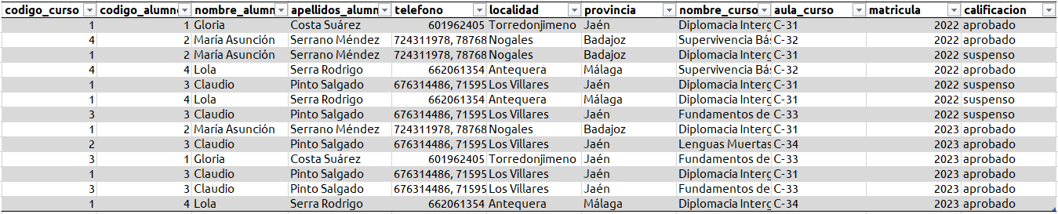
1FN: Ejemplo
Matriculados (codigo_curso, codigo_alumno, nombre_alumno, apellidos_alumno, telefono, localidad, provincia, nombre_curso, aula_curso, matricula, calificacion)
Vemos que no se cumple la atomicidad de los datos, cada alumno tiene más de un teléfono (lo de los apellidos lo ignoraremos por ahora pues no nos interesa funcionalmente para el caso de uso que gestionamos; al igual que el código del aula, que tiene dos partes, letra y número).
Para resolver este problema observamos que telefono depende de codigo_alumno, por lo que podemos pasarlo a otra tabla.

Slide 20
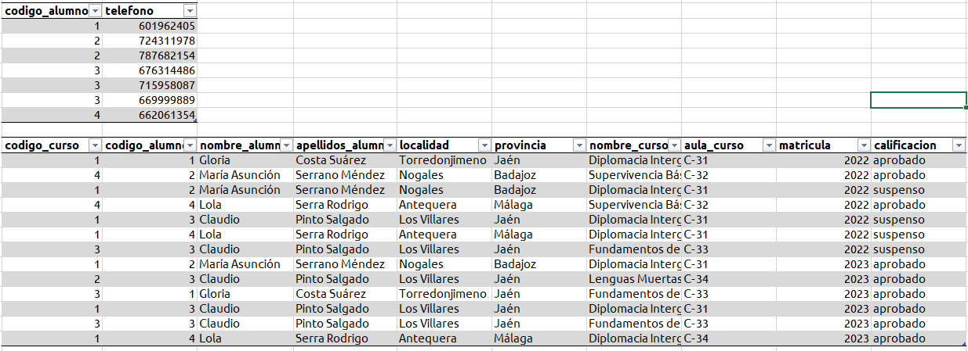
1FN: Ejemplo
Podríamos haber desglosado los registros de manera que solo hubiera un teléfono por registro, repitiendo todos los demás; pero eso haría que se repitiera la clave primaria.
Podríamos haber puesto cada teléfono en una columna distinta (telefono1, telefono2, telefono3, …) pero dada la variabilidad y la cantidad de nulos que resultarían, no sería eficiente.
Solución: (el color indica relaciones entre clave primaria y clave foránea)
Matriculados (codigo_curso, codigo_alumno, nombre_alumno, apellidos_alumno, localidad, provincia, nombre_curso, aula_curso, matricula, calificacion)
Telefonos (codigo_alumno, telefono)

Slide 21
Segunda Forma Normal (2FN)
Una tabla está en 2FN cuando:
Está en 1FN.
Todos los campos del registro dependen de la clave primaria por completo, y no de otro campo o conjunto de campos que no sean la clave primaria o parte de la misma.

Slide 22
2FN: Ejemplo
Aquí vemos que todos los campos no dependen de la clave primaria (codigo_curso, codigo_alumno, matricula).
Por un lado tenemos datos que dependen del alumno (nombre, apellidos, localidad, provincia), datos que dependen del curso (nombre del curso, aula) y otros, como la matriculación, que sí dependende los tres campos.
Nuevamente tendremos que separar en distintas tablas.

Slide 23
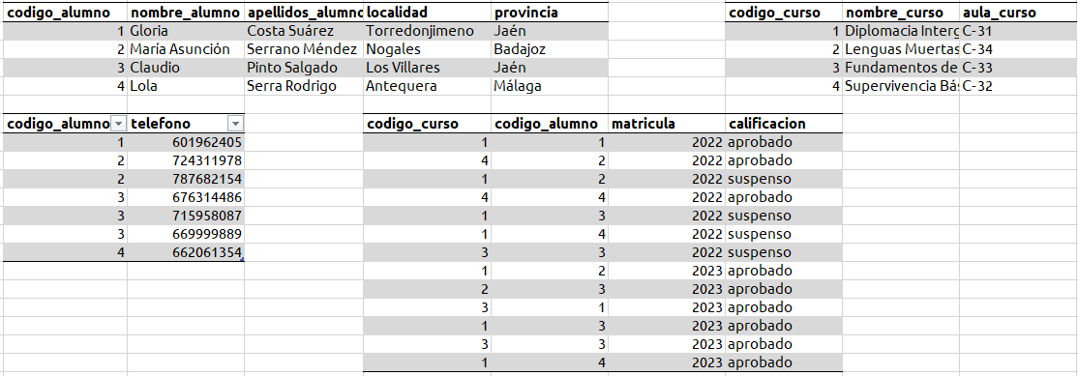
2FN: Ejemplo
Solución:
Alumnos (codigo_alumno, nombre_alumno, apellidos_alumno, localidad, provincia)
Telefonos (codigo_alumno, telefono)
Cursos (codigo_curso, nombre_curso, aula_curso)
Matriculados (codigo_curso, codigo_alumno, matricula, calificacion)

Slide 24
Tercera Forma Normal (3FN)
Una tabla está en 3FN cuando:
Está en 2FN.
No hay ningún campo que no dependa de la clave.
No hay ninguna dependencia transitiva.
Dependencia transitiva:
X -> Y -> Z
Z dependerá de X pero solo porque depende de Y, cuyo determinante es X.
Esto se resuelve de manera que Z se pasa a otra tabla, usando Y como clave en dicha otra tabla.

Slide 25
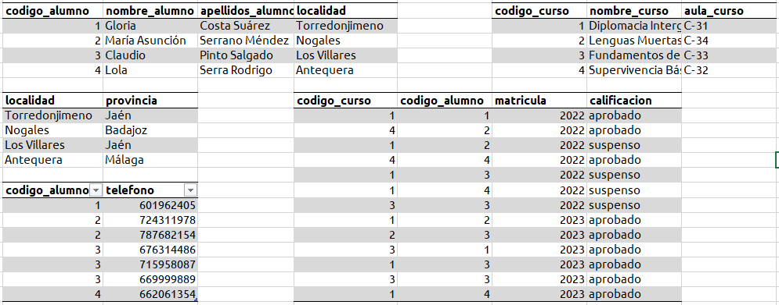
3FN: Ejemplo
El único ejemplo (y más claro) que se ve es la relación entre localidad y provincia, que queda un poco así:
X -> Y -> Z
codigo_alumno -> localidad -> provincia
Solo queda crear una última tabla.
La cosa queda así:
Alumnos (codigo_alumno, nombre_alumno, apellidos_alumno, localidad)
Telefonos (codigo_alumno, telefono)
Localidades (localidad, provincia)
Cursos (codigo_curso, nombre_curso, aula_curso)
Matriculados (codigo_curso, codigo_alumno, matricula, calificacion)

Slide 26
Diseño de una Base de Datos
Una forma de evitar la normalización es diseñar la base de datos correctamente desde el principio.
Usando un buen esquema entidad-relación (E-R) que conteste a las siguientes preguntas:
¿Cuál es la clave primaria de la tabla?
¿Cuál podría ser la clave primaria de una tabla?
¿Qué campos pueden tener valores nulos?
¿Qué valor(es) puede tener un campo concreto?
¿Cuáles son las claves foráneas?
¿Qué registro podría introducirse en una tabla concreta?
¿Con qué tablas está relacionada una tabla concreta?

Slide 27
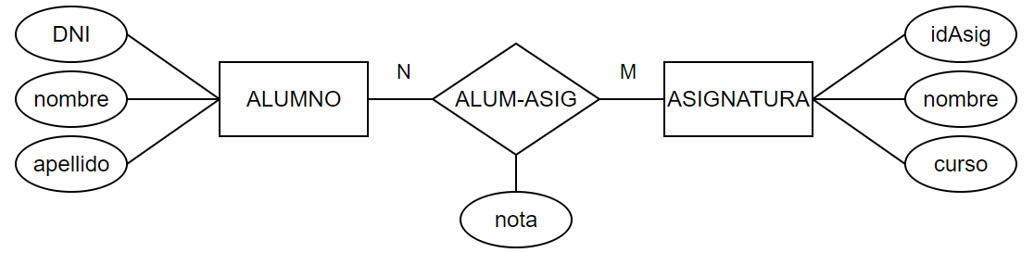
Diagrama Entidad-Relación
Cardinalidad (1:1, 1:N, N:1, N:M)
Rombos: Representan interrelaciones entre entidades.
Líneas: Enlazan atributos a entidades, atributos a interrelaciones y entidades a interrelaciones, nunca entidades con entidades.
Rectángulo: Representa a una entidad.
Elipsis: Representan atributos de las entidades e interrelaciones.

Slide 28
Diagrama Entidad-Relación
Cardinalidad (1:1, 1:N, N:1, N:M)
Cardinalidad:
1:1: Uno a uno. Cada instancia de A se relaciona con una instancia de B y viceversa. Por ejemplo, un empleado se corresponde con una dirección postal, y una d.p. solo con un empleado.
1:N: Uno a muchos. Cada instancia de A se relaciona con cualquier número de instancias de B, pero cada instancia de B se relaciona solo con una instancia de A. Cada producto es solo de una categoría mientras que cada categoría puede contener muchos productos.
N:1: Lo contrario.
N:M: Una instancia de A se relaciona con cualquier número de instancias de B, y viceversa. Cada producto puede ser comprado por varios clientes, y cada cliente puede comprar varios productos.
Rombos: Representan interrelaciones entre entidades.
Líneas: Enlazan atributos a entidades, atributos a interrelaciones y entidades a interrelaciones, nunca entidades con entidades.
Rectángulo: Representa a una entidad.
Elipsis: Representan atributos de las entidades e interrelaciones.

Slide 29
Diseño a partir del diagrama
Entidad fuerte: con clave primaria -> se convierte en tabla, y sus atributos en campos de la tabla.
Entidad débil: Sin clave primaria, por lo que depende de una entidad fuerte que le permita identificar sus atributos mediante interrelación -> se convierte en tabla con sus atributos + clave primaria de la entidad fuerte.
Ejemplo: El teléfono es entidad débil dependiente del alumno en el ejemplo anterior (tabla es sus atributos (teléfono) + clave primaria de entidad fuerte (código_alumno)).
Interrelación: Tabla cuyos campos son claves primarias de entidades relacionadas + atributos propios.
Interrelación N:M: Tabla intermedia relacionada con las dos anteriores en 1:N.

Slide 30
Ejemplo de diseño
Se quiere diseñar un sistema relacional para una entidad financiera que tenga información de los clientes, sus contratos y las operaciones realizadas sobre dichos contratos. Hay que tener en cuenta las siguientes restricciones:
Una operación bancaria se identifica por su número de operación, una fecha y un importe.
Un cliente puede tener varias cuentas. (1 cliente - N cuentas, 1:N)
Una cuenta puede ser accedida por varios clientes. (1 cuenta - N clientes, 1:N, que juntada con lo anterior se transforma en N clientes - M cuentas, N:M)
Una cuenta solo pertenece a una sucursal bancaria. (1 sucursal - N cuentas, 1:N)
A partir de estas restricciones determinamos las siguientes tablas:
CLIENTE (NIF, nombre, apellido)
SUCURSAL (num_sucursal, direccion, poblacion, telefono)
CUENTA (numero_cuenta, tipo, interes, saldo) OPERACION (num_operacion, fecha, importe)

Slide 31
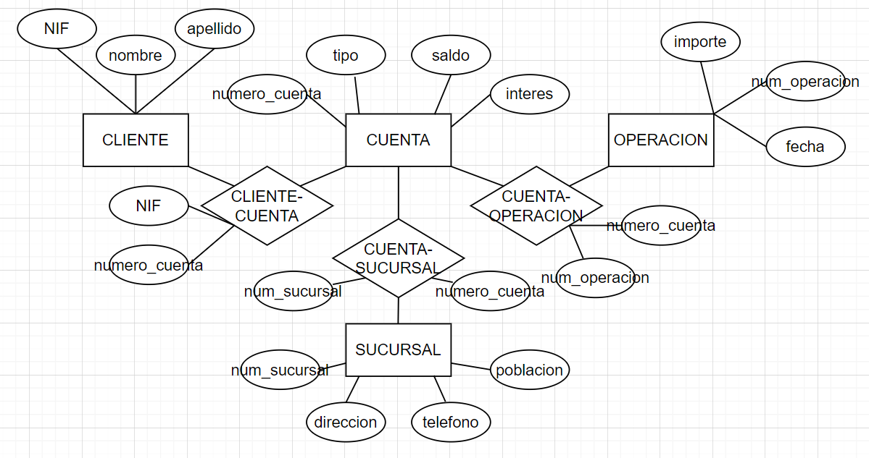
Ejemplo de diseño
A partir de lo anterior, se genera el siguiente diagrama:

Slide 32
Ejemplo de diseño
A partir del diagrama anterior, se genera el siguiente esquema de base de datos:
Tablas de entidad
CLIENTE (NIF, nombre, apellido)
SUCURSAL (num_sucursal, direccion, poblacion, telefono)
CUENTA (numero_cuenta, tipo, interes, saldo)
OPERACION (num_operacion, fecha, importe)
Tablas de interrelación
CLIENTE-CUENTA (NIF, numero_cuenta)
CUENTA-OPERACION (numero_cuenta, num_operacion)
CUENTA-SUCURSAL (numero_cuenta, numero_sucursal)
Estos nombres son meramente informativos que no conllevan distinción alguna en la práctica, solo para distinguir las que existen de antes y las que se generan en el proceso.
Como se observa, este conjunto de tablas está mucho más cerca de estar correctamente normalizado debido precisamente al esfuerzo de diseñarlo bien desde el principio.

Slide 33
Ejercicios prácticos
Listado de ejercicios de este módulo.

